Slide 1

OYUNLA MATEMATİK ÖĞRETİMİ
2.hafta
DOÇ.DR. ESEN ERSOY
2020

Slide 2
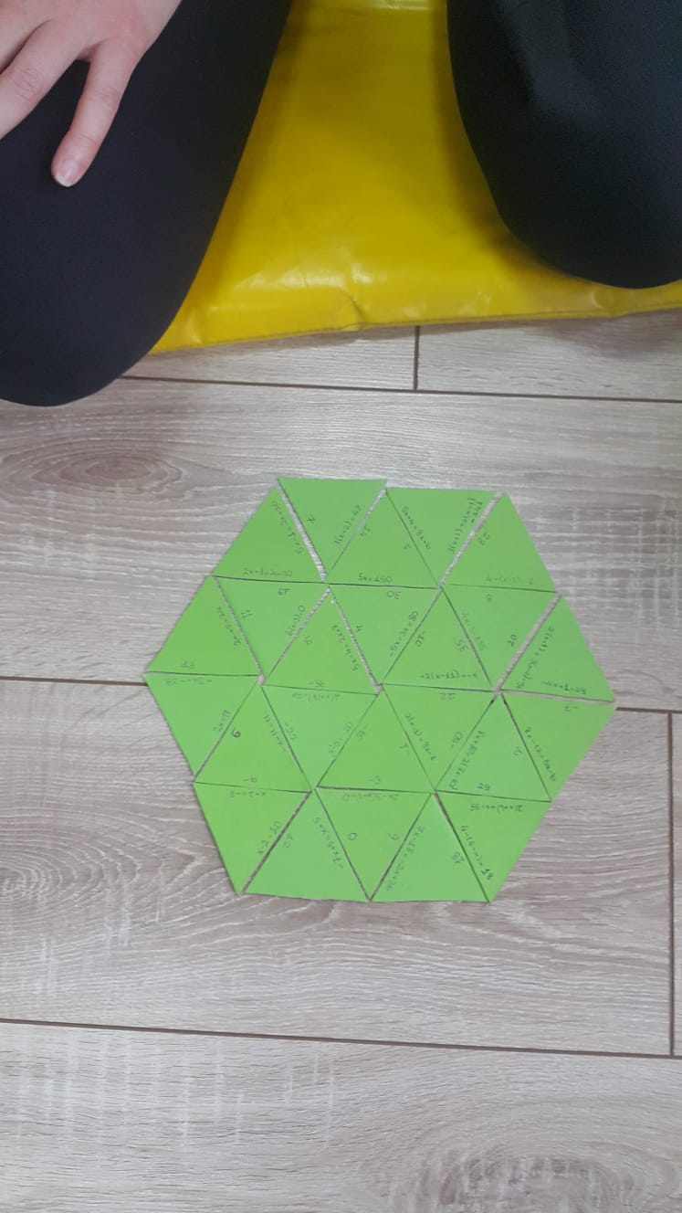
«Bugünün çocuklarını dünün yöntemleri ile eğitirsek, yarınlarından çalarız.»
John Dewey

Slide 3
OYUN VE OYUN TÜRLERİ

Slide 4
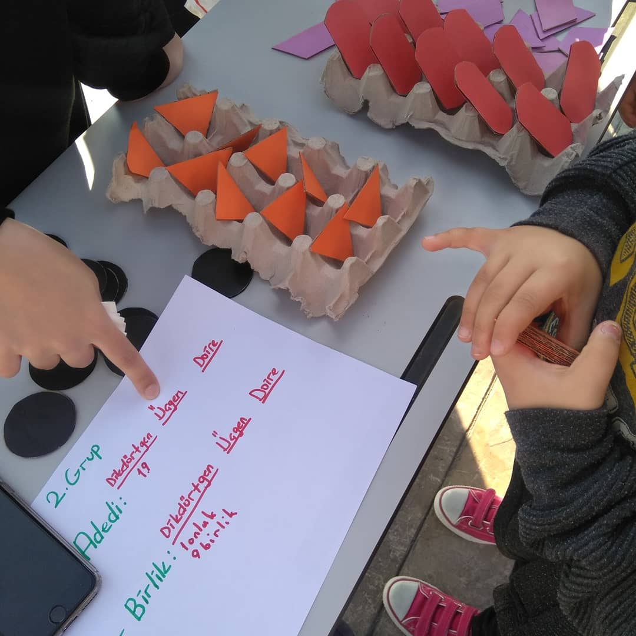
OYUN
Oyun herşeyden önce isteğe bağlı gönüllü bir eylemdir (And, 1974: s.14).

Slide 5
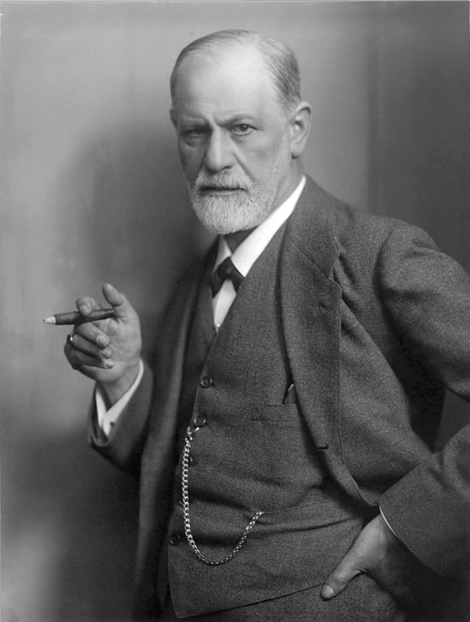
OYUN
Freud’a göre oyun;
Çocuğun farkında olmadığı içgüdü ve duygularını yansıttığı deneyimleridir.

Slide 6
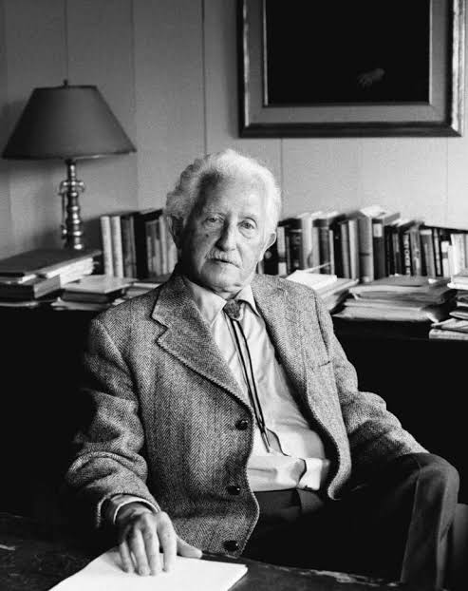
OYUN
Erikson’a göre oyun;
Bir ego fonksiyonudur.
Çocuk, psikososyal gelişim evrelerindeki krizleri sağlıklı atlatabilmek için oyun oynar.

Slide 7
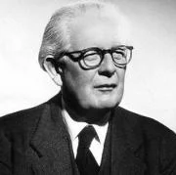
OYUN
Piaget’e göre oyun;
Gerçeğe uymak için uyum özelliğinin önemsenmediği tüm davranış şekilleridir.
Oyun oynayan çocuk sorumluluk almayı öğrenir.

Slide 8
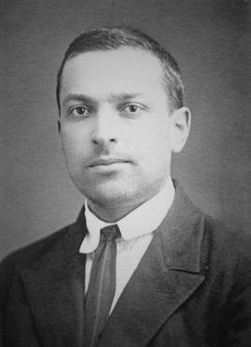
Vygotsky’e göre oyun;
Oyunlarda sosyalleşmenin, kültürel öğelerin ve öğrenmenin etkisi önemlidir.
Çocuk oyun oynarken gizli güçlerin farkına varır ve bunları yetişkinlikte kullanır.

Slide 9
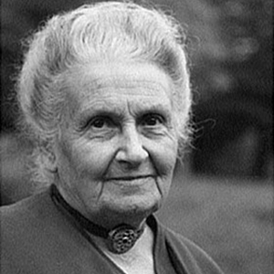
Montessori’ye göre oyun çocuğun işidir.
Montaigne’ye göre çocuğun en ciddi uğraşı oyun, en önemli işi ise yine oyundur.

Slide 10
Oyun ve Eğlence
Kolay Eğlence
Zorlu Eğlence
İnsanla Eğlence
Ciddi Eğlence

Slide 11
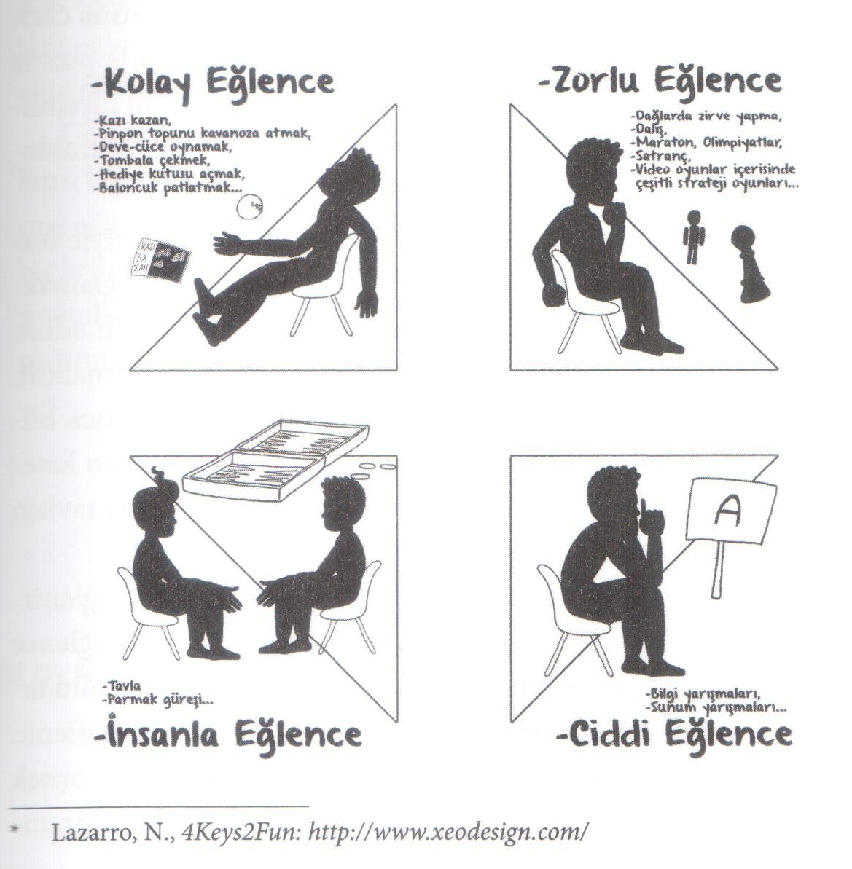

Slide 12
Ödev:
Aşık Oyunu
Beştaş
Mangala

Slide 13
Oyunlar zamanla şekillenmiştir…
Tiyatro oyunu
Hayvanların oyunu
Masa oyunu…

Slide 14
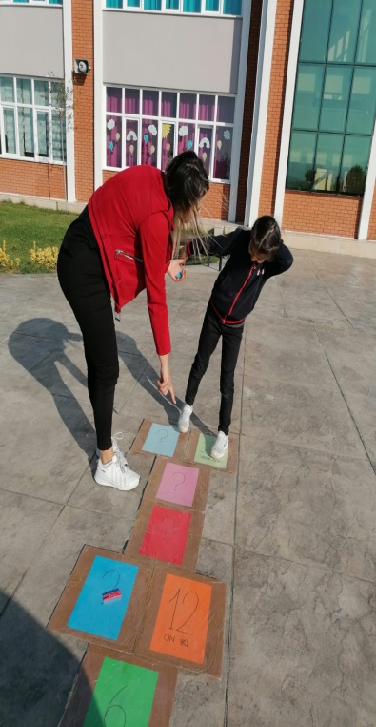
OYUN TÜRLERİ
Geleneksel oyunlar
Zeka ve Akıl oyunları
Kart Oyunları
Kutu Oyunları
Dijital Oyun
Fiziksel Oyunlar
Sosyal Oyun
Kurallı Oyunlar
Strateji Oyunları
Eğitsel Oyunlar
?????

Slide 15
